Slide 1
Machine learning
Course: Algorithms and methods of machine learning
Practical exercises

Slide 2
Complete Machine Learning Project
Practical exercise 1_2

Slide 3
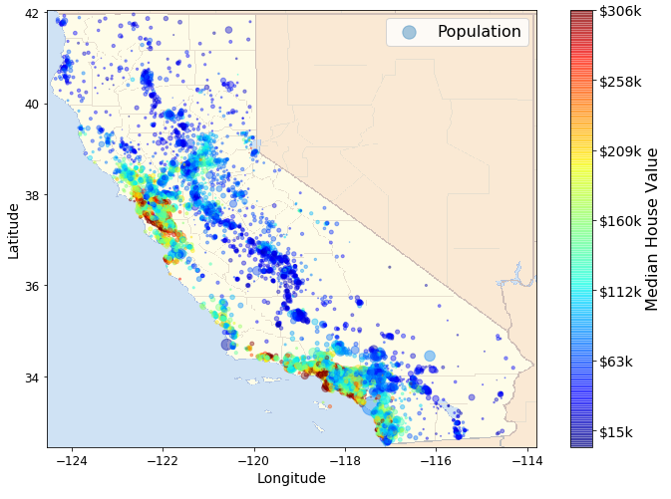
Objectives and tasks of the work
In this lab, you will walk through a sample project in detail, playing the role of a data scientist in a real estate company.
For this study, we selected the California Housing Prices dataset from the StatLib repository.

Slide 4
main project steps
Getting data
Fine-tuning the model
3
Discovering and visualizing data to understand its essence
8
Launching, monitoring and maintaining the system
2
6
Краткое описание запуска
1
Understanding the big picture
7
4
Selecting a model and training it
Presenting your solution
Preparing data for machine learning algorithms
5

Slide 5
1. Setting the task and clarifying the overall picture

Slide 6
main steps (Road map)
Define the goal in business terms.
How will your solution be used?
What do the current solutions/workarounds look like (if any)?
How should you formulate the problem (supervised/unsupervised learning, dynamic/autonomous learning, etc.)?
How should you measure performance?
Is the performance measure aligned with the business objective?
What is the minimum performance required to achieve the business objective?
What are the comparable tasks? Can you leverage existing expertise or tools?
Is human expertise available?
How would you solve the task manually?
List the assumptions you (or others) have made so far.
If possible, test the assumptions.

Slide 7
Statement of the problem
you are dealing with a typical supervised learning problem, since you are provided with labeled training samples (each sample comes with an expected output, i.e. the average house price in the county).
It is also a typical regression problem, since you are asked to predict a value. More precisely, it is a multivariate regression problem, since the system will use many features to generate a prediction (it will use the population of the county, the median income, etc.).
The first question you ask your customer is what exactly the business problem is;
perhaps building a model is not the end goal. How does the company expect to use and benefit from the model?

Slide 8
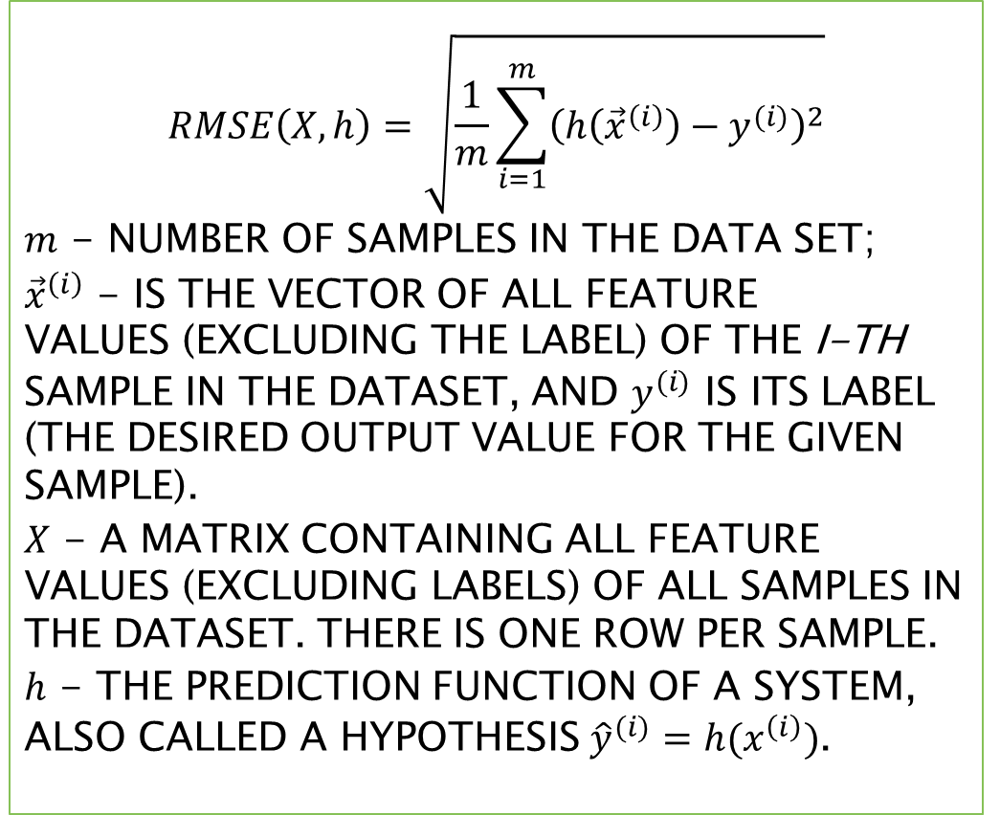
How should you measure performance?
$$RMSE\left(X,h\right)=\sqrt{\frac{1}{m}\sum_{i=1}^{m}{{\left(h\left({\vec{x}}^{\left(i\right)}\right)−y^{(i)}\right)}^{2}}}$$
$m$ - number of samples in the data set;
${\vec{x}}^{\left(i\right)}$ - is the vector of all feature values ​​(excluding the label) of the i-th sample in the dataset, and $y^{(i)}$ is its label (the desired output value for the given sample).
$X$ - a matrix containing all feature values ​​(excluding labels) of all samples in the dataset. There is one row per sample.
$h$ - the prediction function of a system, also called a hypothesis ${\hat{y}}^{(i)}=h(x^{\left(i\right)})$.
Your next step is to choose a performance measure.
A typical performance measure for regression problems is the Root Mean Squared Error (RMSE).
This gives an idea of ​​how much error the system typically makes in its predictions, with higher weighting for larger errors.
Notes:
The calculation of the square root of the sum of squares (RMSE) corresponds to the euclidean norm.

Slide 9
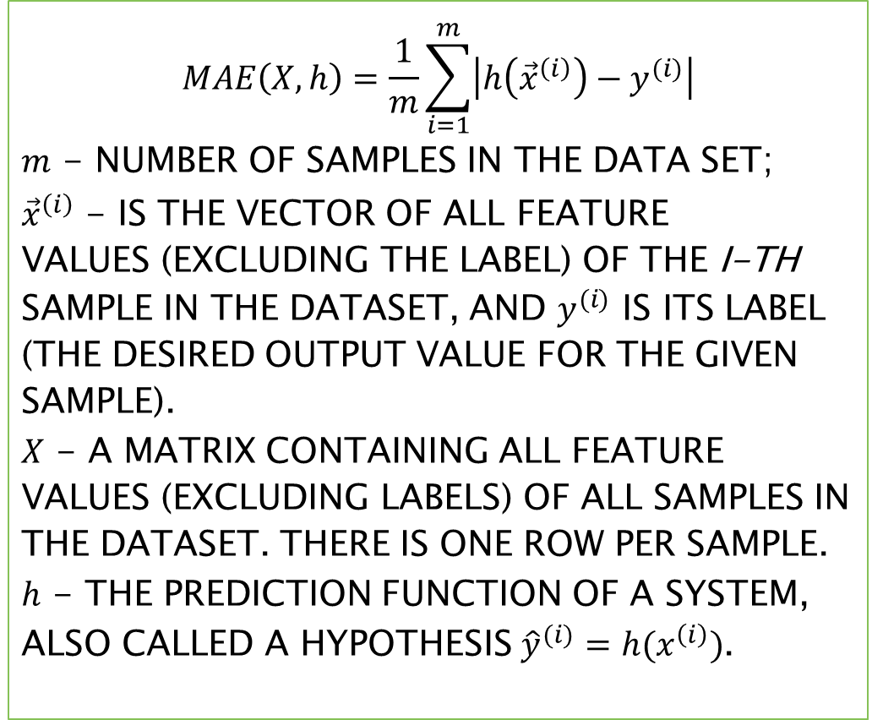
How should you measure performance?
$$MAE\left(X,h\right)=\frac{1}{m}\sum_{i=1}^{m}{\left|h\left({\vec{x}}^{\left(i\right)}\right)−y^{(i)}\right|}$$
$m$ - number of samples in the data set;
${\vec{x}}^{\left(i\right)}$ - is the vector of all feature values ​​(excluding the label) of the i-th sample in the dataset, and $y^{(i)}$ is its label (the desired output value for the given sample).
$X$ - a matrix containing all feature values ​​(excluding labels) of all samples in the dataset. There is one row per sample.
$h$ - the prediction function of a system, also called a hypothesis ${\hat{y}}^{(i)}=h(x^{\left(i\right)})$.
Suppose there are many counties with outliers. In this situation, you might consider using the mean absolute error (MAE), also called the average absolute deviation.
The RMSE and MAE metrics are ways of measuring the distance between two vectors: the forecast vector and the target vector. There are various distance measures, or norms.
Notes:
The sum of absolute values ​​(MAE) calculation corresponds to the l 1 norm. It is sometimes called the Manhattan norm because it measures the distance between two points in a city if you could only move along rectangular city blocks.
The higher the index of a norm, the more it concentrates on large values ​​and neglects small values. This is why the RMSE error is more sensitive to outliers than the MAE error. But when outliers are exponentially rare (as in a bell curve), the RMSE error works very well and is usually preferable.

Slide 10
2. Getting data

Slide 11
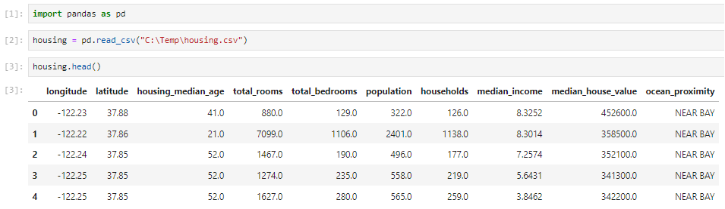
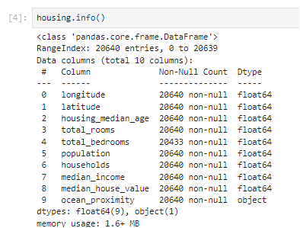
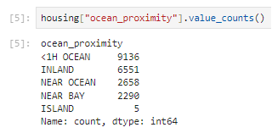
Load data
Note that the total_bedroorns attribute has only 20,433 non-zero values, meaning that 207 counties do not have this attribute.
ocean_proxirnity field must be a text attribute
The values ​​in the ocean_p roxirnit column are repeated, meaning it probably represents a categorical attribute.

Slide 12
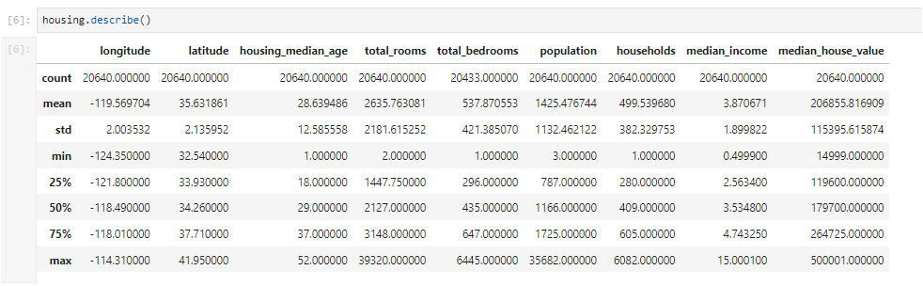
method describe()
The 25%, 50%, and 75% rows list the corresponding percentiles: a percentile indicates the value below which a given percentage of observations in a set of measurements fall. For example, 25% of counties have a housing_mean_age below 18, while 50% of counties have a housing_mean_age below 29, and 75% of counties have a housing_mean_age below 37. Such values ​​are often referred to as the 25th percentile (or 1st quartile), the median, and the 75th percentile (or 3rd quartile).

Slide 13
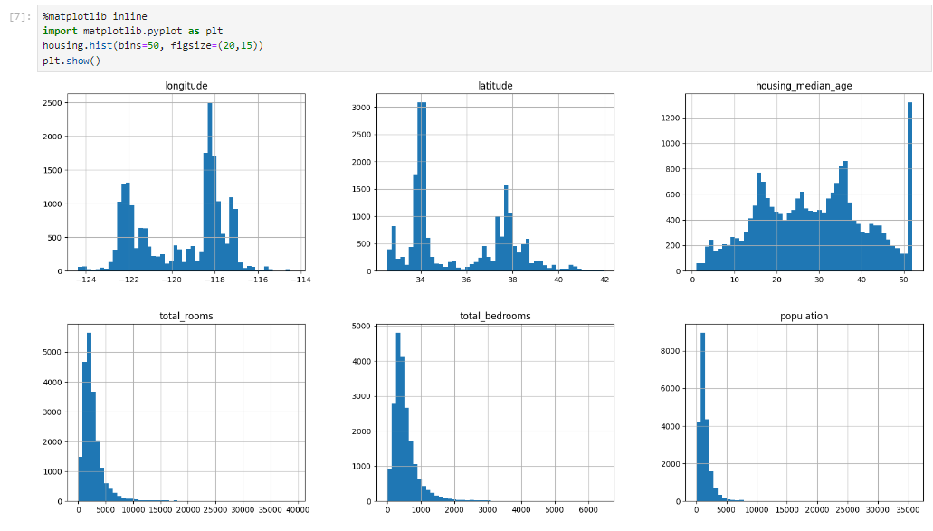
Data visualization
The attributes of median house age (housing_median_age) and median house value (median_house_value) were also limited during data collection. The latter can be a major problem since it is your target attribute (labels).
Attributes have very different scales.
Finally, many histograms have slow-decreasing tails (tail heavy): they extend much further to the right of the median than to the left.

Slide 14
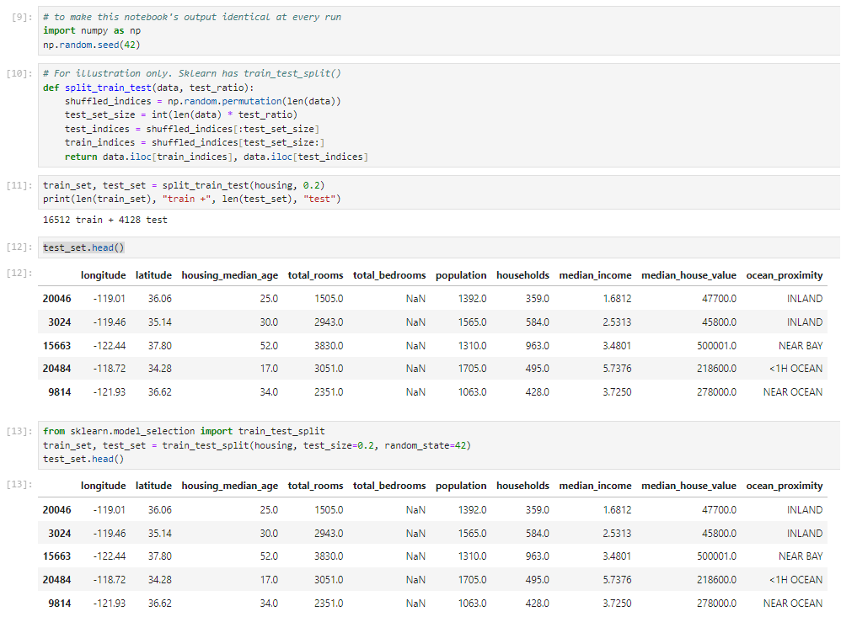
Creating training and test sets
Notes:
Використали два метод и створення наборів, які дають однаковий результат.
Numpy's random.shuffle() method modifies a sequence in-place by shuffling its contents. This function only shuffles the array along the first axis of a multi-dimensional array. The order of sub-arrays is changed but their contents remain the same.
Numpy's random.permute() randomly permute a sequence, or return a permuted range. If x is a multi-dimensional array, it is only shuffled along its first index.
Basically, np.random.permutation() has two differences from np.random.shuffle():
If passed an array, it will return a shuffled copy of the array; np.random.shuffle() shuffles the array in place
if passed an integer, it will return a shuffled range i.e. np.random.shuffle(np.arange(n))
In the Python Pandas library, .iloc[] is an indexer used for integer-location-based indexing of data in a DataFrame. It allows users to select specific rows and columns by providing integer indices, making it a valuable tool for data manipulation and extraction based on numerical positions within the DataFrame. This indexer is particularly useful when you want to access or manipulate data using integer-based positional indexing rather than labels.

Slide 15

stratified sampling
When a survey company decides to call 1,000 people to ask them a few questions, they don't just randomly select 1,000 people from the telephone directory. They try to ensure that the 1,000 people they select are representative of the entire population. For example, the US population is 51.3% female and 48.7% male, so a well-designed survey in the US would try to get a sample size of 513 female and 487 male. This is called stratified sampling: the population is divided into homogeneous subgroups called strata, and the correct number of samples are drawn from each stratum to ensure that the sample is representative of the entire population.

Slide 16
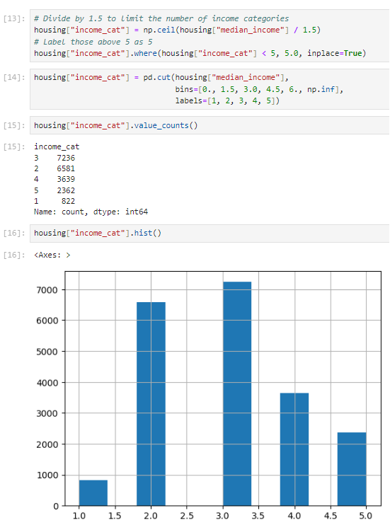
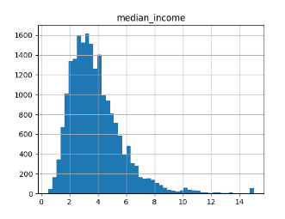
stratified sampling based on income category

Slide 17
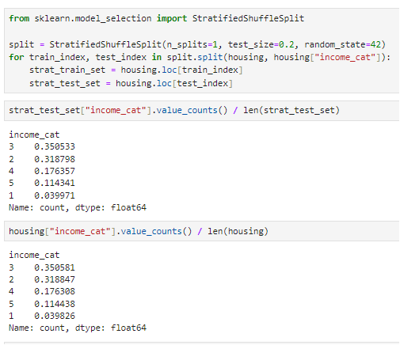
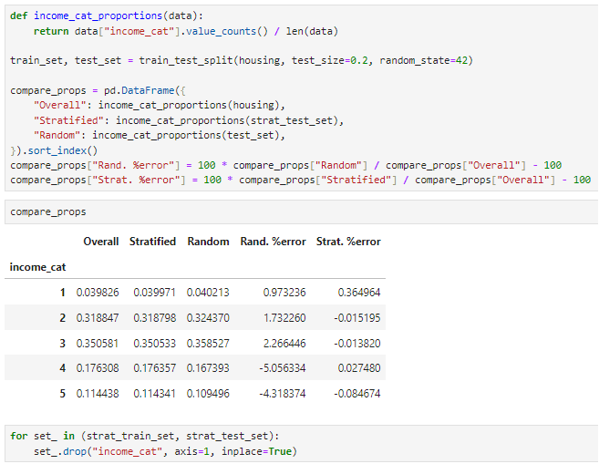
class StratifiedShuffleSplit()
Notes:
Выясним, работает ли код ожидаемым образом. Вы можете начать с просмотра пропорций категорий дохода в полном наборе данных housing.
С помощью похожего кода вы можете измерить пропорции категорий дохода в испытательном наборе. На рис. 2 .1О сравниваются пропорции категорий дохода в полном наборе данных, в испытательном наборе, который сгенери­рован посредством стратифицированной выборки, и в испытательном наборе, полученном с применением чисто случайной выборки. Здесь видно, что испытательный набор, который сгенерирован с использованием стратифицирован­ной выборки, имеет пропорции категорий дохода, почти идентичные таким пропорциям в полном наборе данных, тогда как испытательный набор, полученный чисто случайной выборкой, оказывается довольно скошенным.

Slide 18
3. Discovering and visualizing data to understand its essence

Slide 19
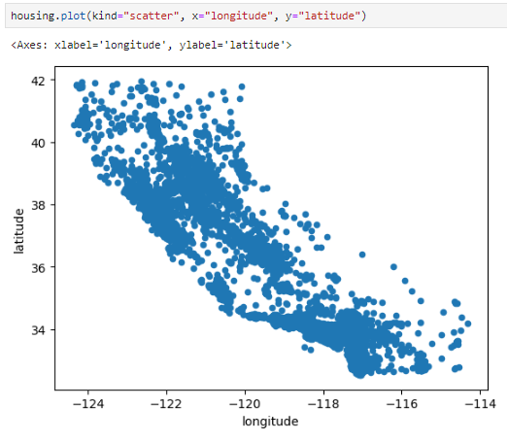
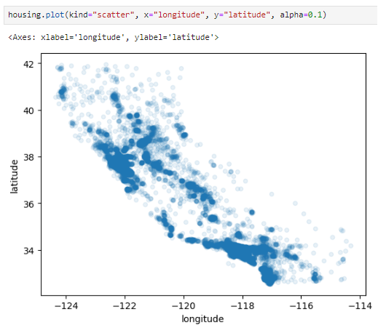
Visualization of geographic data
Notes:
The shape is quite reminiscent of California, but it is difficult to discern any particular pattern. Setting the alpha parameter to 0.1 makes it much easier to detect places where there is a high density of data points.

Slide 20
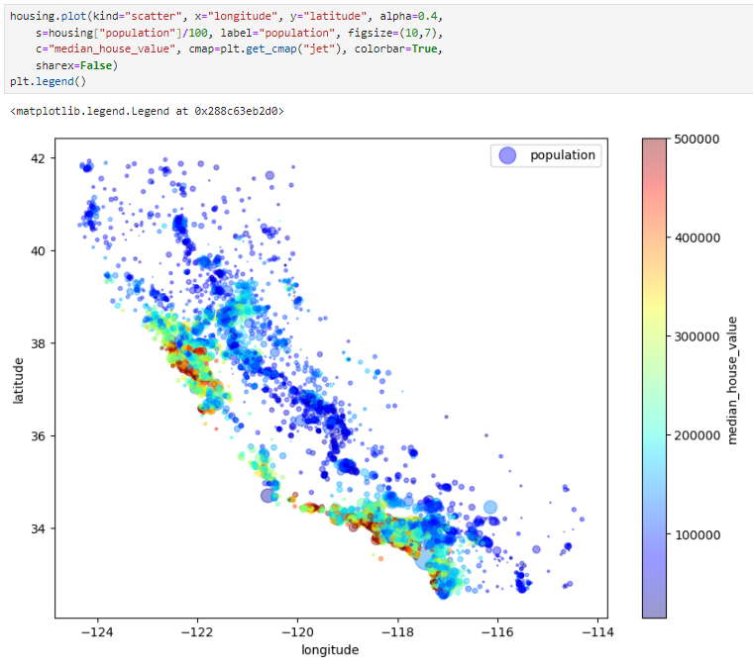
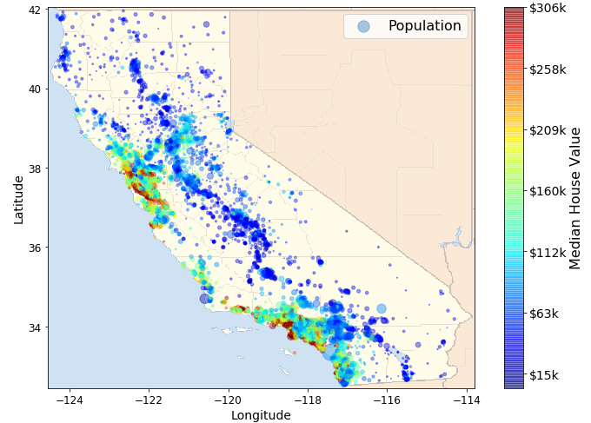
Visualization of geographic data
Notes:
The image suggests that house prices are highly dependent on location (e.g. proximity to the ocean) and population density, which you probably already know. It might be useful to use some sort of clustering algorithm to identify the main clusters, and add new features that measure proximity to cluster centers.

Slide 21
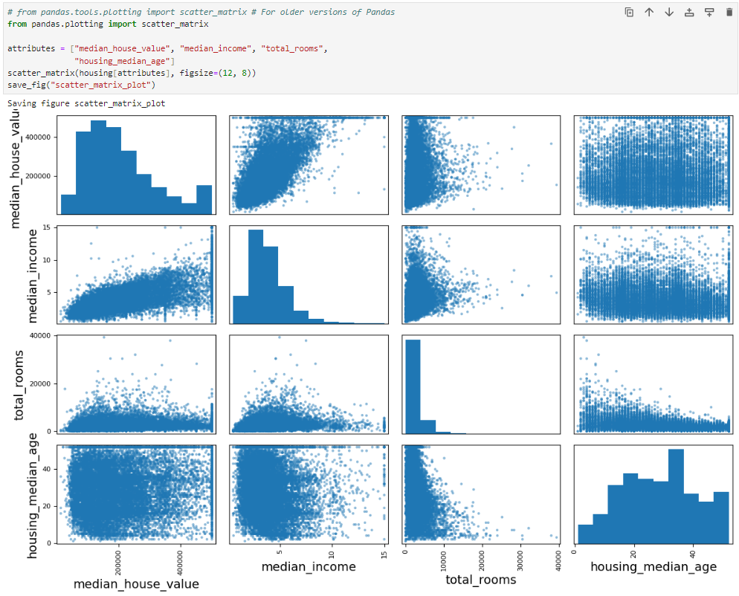
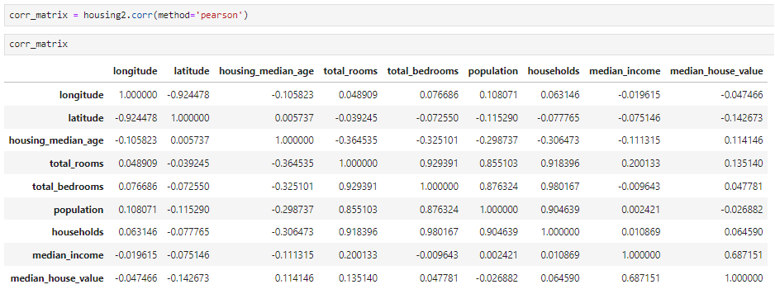
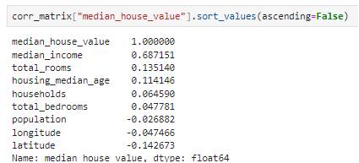
Search for correlations
Notes:
Since the data set is not too large, you can easily calculate the standard correlation coefficient, also called Pearson's r, between each pair of attributes using the corr() method.

Slide 22
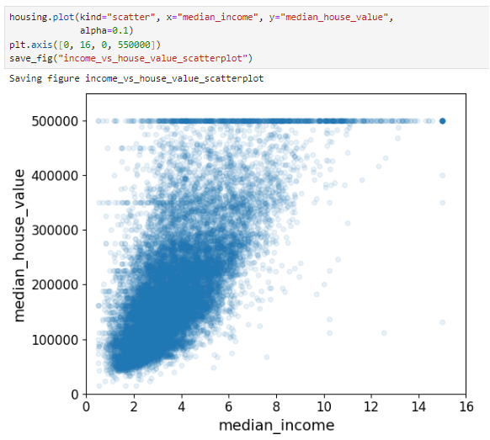
The biggest correlation

Slide 23
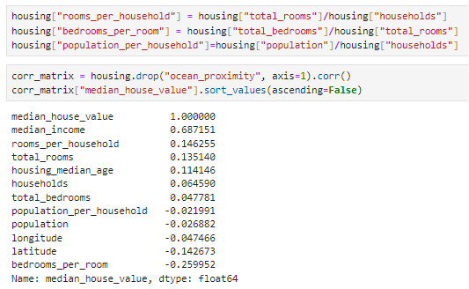
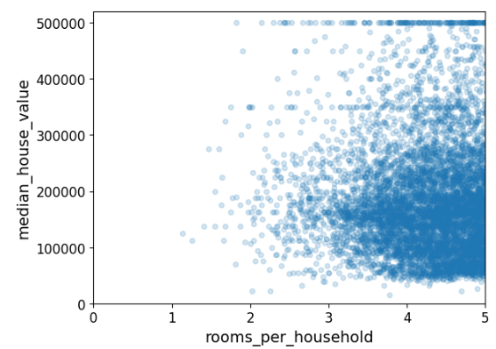
Experimenting with attribute combinations
The last thing you might want to do before actually preparing the data for ML algorithms is to try out different combinations of attributes.
For example, the total number of rooms in a neighborhood isn't very useful unless you know how many houses there are. What you really don't need is the number of rooms per house.
Likewise, the total number of bedrooms isn't very useful on its own: perhaps it should be compared to the number of rooms.
Population per house is also an interesting combination of attributes to consider. Let's create those new attributes:

Slide 24
4. Preparing data for machine learning algorithms

Slide 25
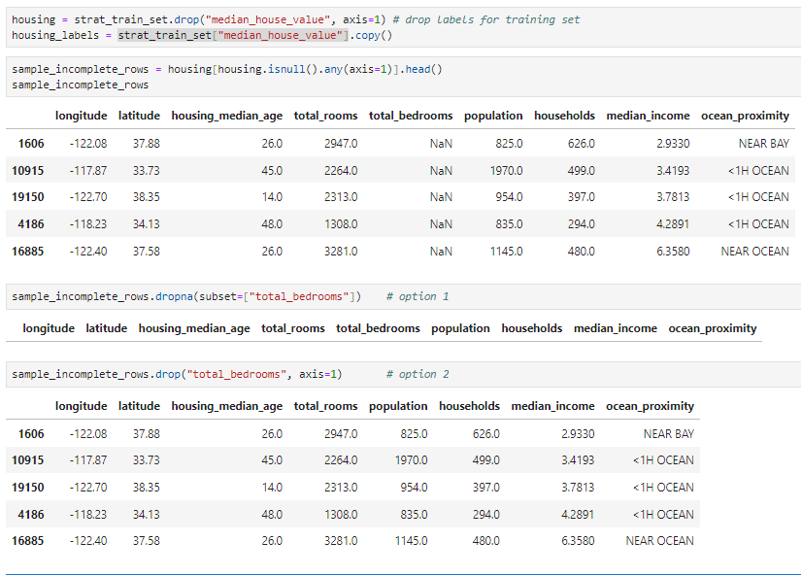
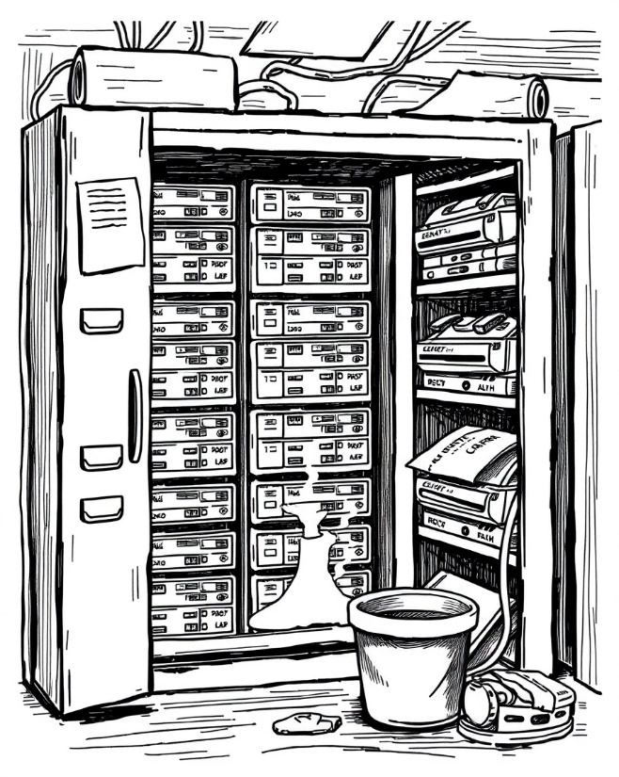
data cleaning

Slide 26
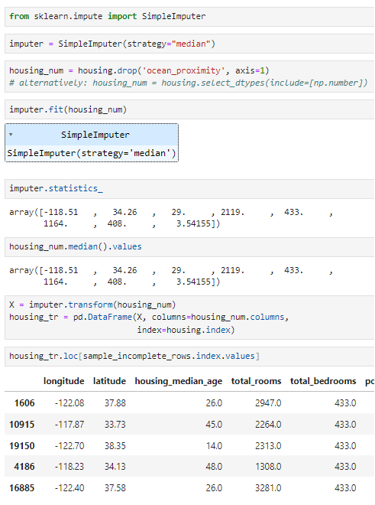
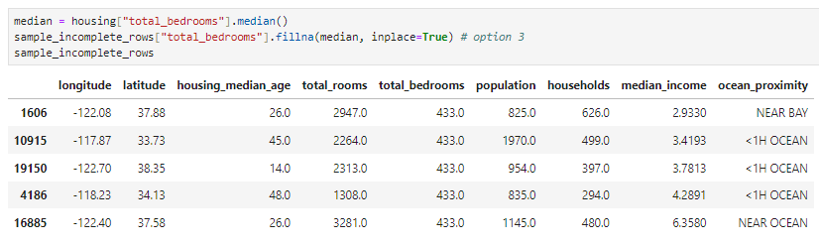
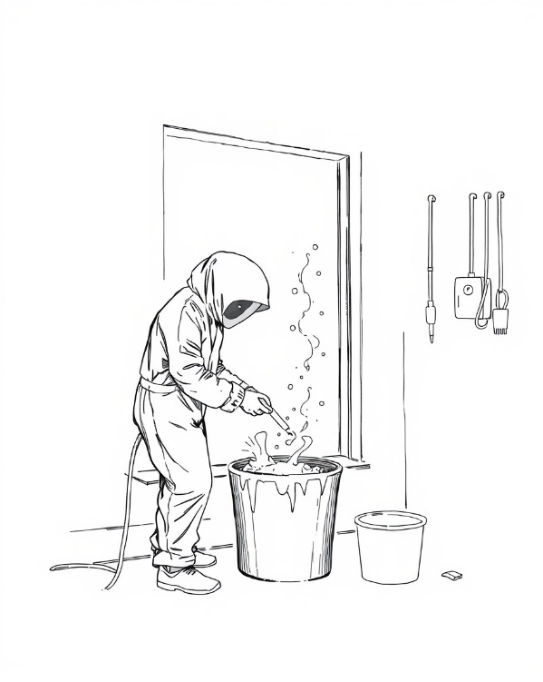
data cleaning
Notes:
The Scikit-Learn module offers a handy class that takes care of missing values: Imputer. Here's how to use it. The first step is to create an Imputer instance, specifying that missing values ​​for each attribute should be replaced by the median of that attribute.
Модуль Scikit-Learn пропонує зручний клас, який дбає про відсутні значення: Imputer. Ось як ним користуватися. Насамперед необхідно створити екземпляр Imputer, вказуючи на те, що значення кожного атрибута, що відсутні, слід замінювати медіаною цього атрибуту.

Slide 27
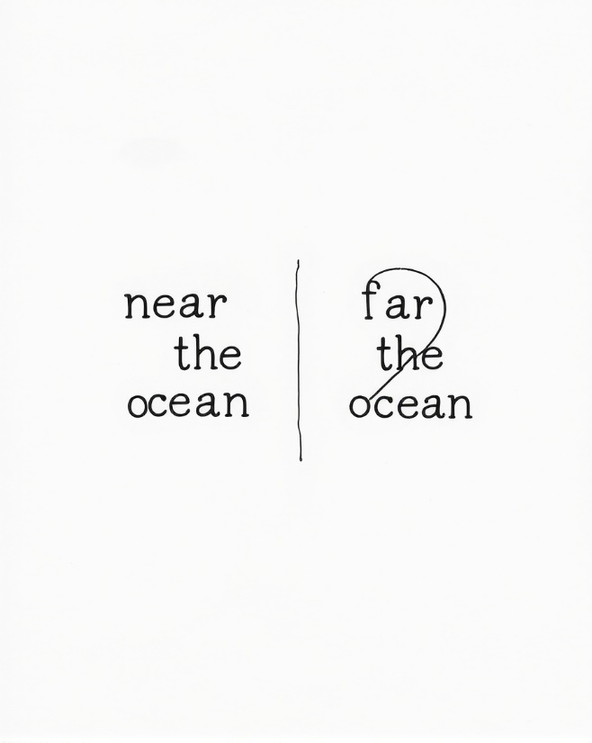
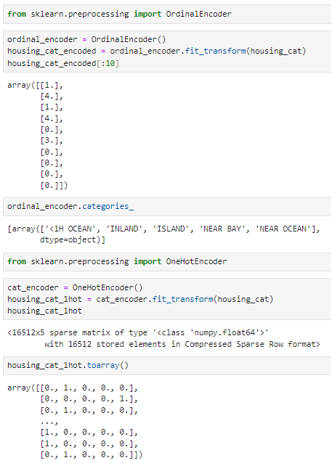
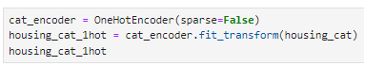
Processing text and categorical attributes
By default, the OneHotEncoder class returns a sparse array, but we can convert it to a dense array if needed by calling the toarray() method:

Slide 28
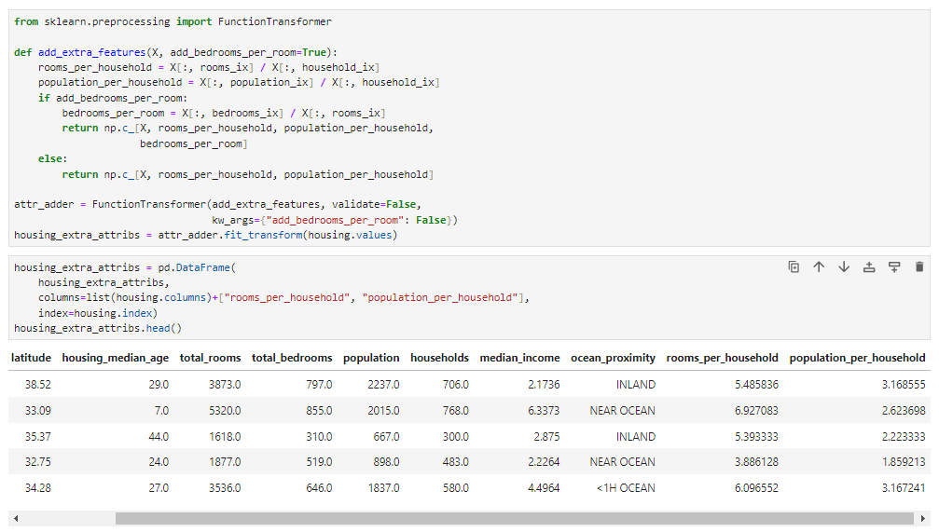
Special transformers
A small transformer class is introduced that adds the combination attributes we discussed earlier.
Notes:
While Scikit-Learn offers many useful transformers, you will need to write your own transformers for tasks like custom cleaning operations or combining specific attributes.

Slide 29
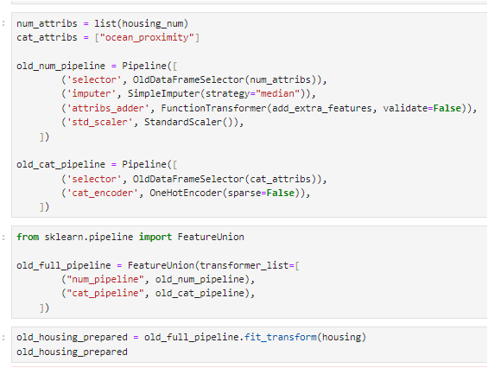
Transformation conveyors
Трансформація даних у фрейм даних
Заміна відсутніх даних середніми значеннями
Додавання додаткових атрибутів
Масштабування ознак (стандартизація)
Кодування категоріальних даних
Об'єднання двох трансформаторів в одному конвеєрі
Notes:
You've seen that there are many data transformation steps that need to be performed in the right order. Luckily, Scikit-Learn provides a Pipeline class to help you handle these transformation sequences. Here's a small pipeline for numeric attributes:

Slide 30
Training and evaluation using a training set
Навчання та оцінка за допомогою навчального набору

Slide 31
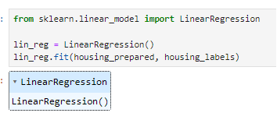
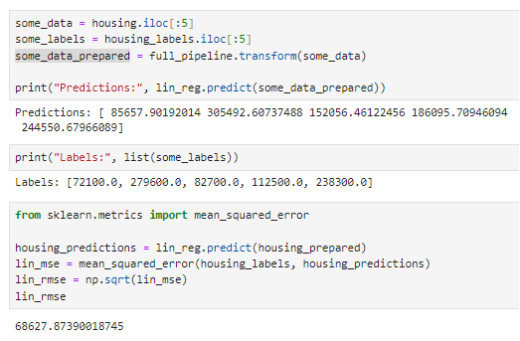
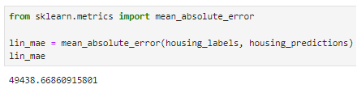
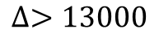
Навчимо модель з лінійною регресією (Linear Regression)
Модель навчена, але прогнози не досить точні.
Оцінимо помилку RMSE цієї регресійної моделі на цілому наборі
$$∆>13000$$
Notes:
Let's train a model with linear regression (Linear Regression)
Ми маємо приклад недонавчання моделі на навчальних даних. Коли таке відбувається, можливо, ознаки не надають достатньо інформації для вироблення якісних прогнозів або моделі не вистачає потужності. Як було зазначено в попередньому розділі, головними способами усунення причин недонавчання є вибір потужнішої моделі, забезпечення алгоритму навчання кращими ознаками або скорочення обмежень моделі. Модель не регуляризована, тому останній варіант виключається. Можна було б додати більше ознак (скажімо, логарифм чисельності населення), але спочатку опробуємо складнішу модель,щоб подивитися, як вона поведеться.

Slide 32
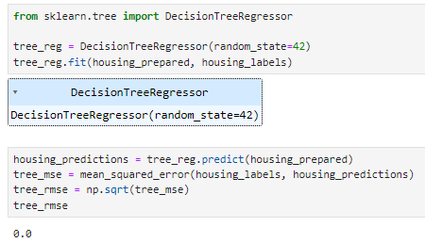

Дерева ухвалення рішень (decision tree)
No errors at all? Can this model really be completely perfect? ​​Of course, it's much more likely that the model is wildly overfitted to the data.
How can you be so confident? As we noted earlier, you don't want to touch the test set until you're ready to run a model you're confident in, so you should use part of the training set to train the model and part of it to test the model.
Notes:
Загалом немає помилок? Чи дійсно ця модель моможе бути повністю досконалою? Зрозуміло, набагато ймовірніше, що модель вкрай перенавчена даними. Звідки така впевненість? Як ми зазначали раніше, ви не хочете торкатися випробувального набору до тих пір, поки не будете готові запустити модель, в якій впевнені, тому повинні застосовувати частину навчального набору для навчання та частину для перевірки моделі.

Slide 33
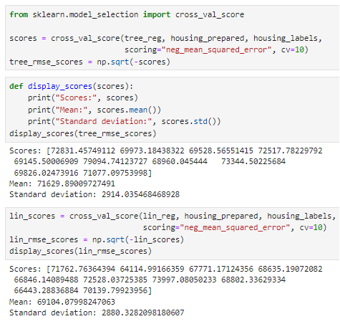
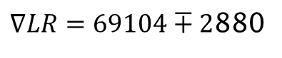
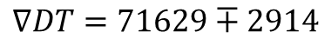
cross-validation estimation
A great alternative is to use Scikit-Learn's cross-validation tool. The code below performs K-fold cross-validation.
It randomly splits the training set into 10 distinct subsets called folds, then trains them and evaluates the decision tree model 10 times, each time choosing a different fold to evaluate and training on the remaining 9 folds.
The result is an array containing the 10 sums of the scores:
$$∇DT=71629∓2914$$
$∇LR=69104∓2$880
That's right: the decision tree model is overfitted so much that it performs worse than the linear regression model.
Notes:
оцінка з використанням перехресної перевірки
Один із способів оцінки моделей з деревами прийняття рішень може передбачати застосування функції train_test_split () для поділу навчального набору на менший навчальний набір і перевірочний набір з подальшим навчанням моделей на меншому навчальному наборі та їх оцінкою на перевірочному наборі.
One way to evaluate decision tree models would be to use the train_test_split() function to split the training set into a smaller training set and a validation set, then train the models on the smaller training set and evaluate them on the validation set.
Чудовою альтернативою є використання засобу перехресної перевірки Scikit-Learn. Наведений нижче код виконує перехресну перевірку (з контролем) по До блоків (K-fold cross-validation). Він довільно розбиває навчальний набір на 10 несхожих піднаборів, званих блоками (fold ), потім навчає їх і оцінює модель з деревом прийняття рішень 10 разів, щоразу вибираючи для оцінки інший блок і проводячи навчання на 9 блоках, що залишилися. Результатом буде масив, що містить 10 сум оцінок:

Slide 34
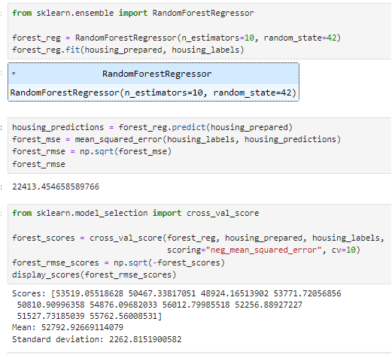
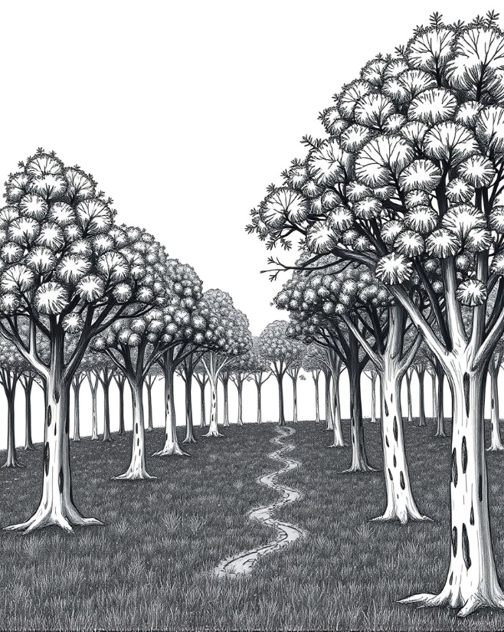
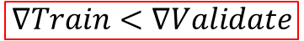
Випадкові ліси (random forest)
The score on the training set is still much lower than on the validation sets, meaning the model is still overfitted on the training set.
$$∇Train<∇Validate$$
Notes:
Random forests work by training many decision trees on arbitrary subsets of features and averaging their predictions. Building a model on top of many other models is called ensemble learning and is often a great way to push machine learning algorithms even further.
Випадкові ліси (random forest) працюють шляхом навчання численних дерев ухвалення рішень на довільних піднаборах ознак і усереднюють їх прогнози. Побудова моделі поверх безлічі інших моделей називається ансамблевим навчанням (ensemble learning) і часто є чудовим способом ще більшого просування алгоритмів МО.

Slide 35
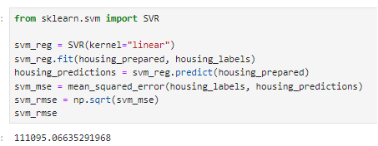
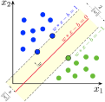
Метод опорних векторів (support vector machine)

Slide 36
Fine tuning of the model
Точне налаштування моделі

Slide 37
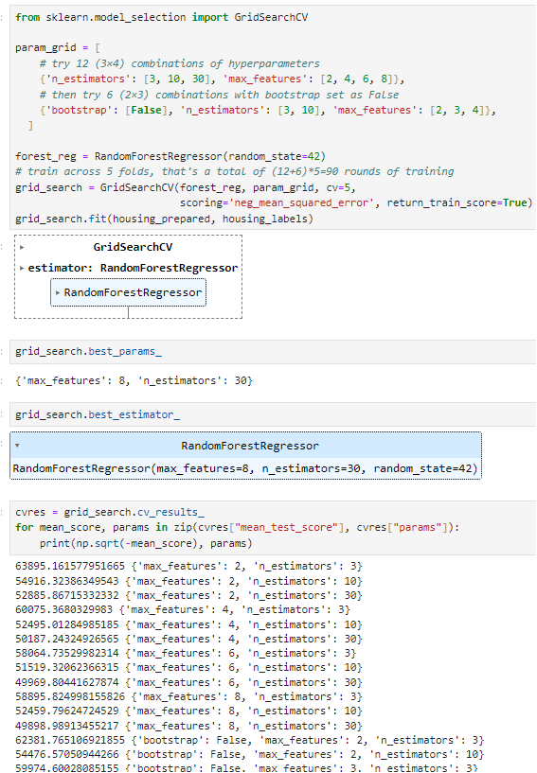
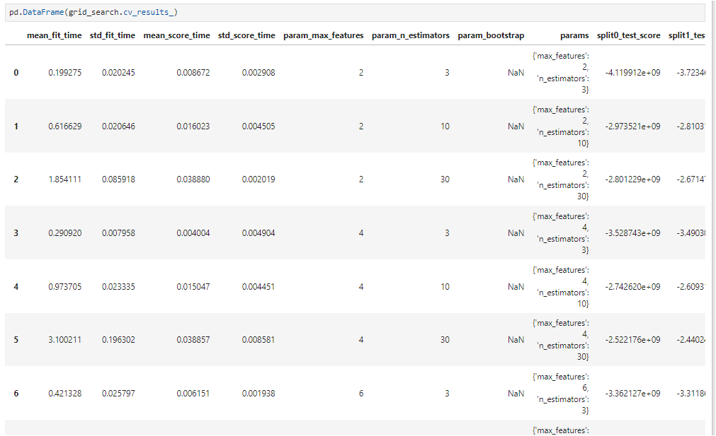
Lattice search
Notes:
Гратчастий пошук
Клас GridSearchCV з Scikit-Learn виконує ґратчастий пошук (grid search). Вам потрібно лише повідомити, з якими параметрами ви хочете прекспериментувати, і які значення випробувати, а GridSearchCV оцінить усі можливі комбінації значень гіперпараметрів, застосовуючи перехресну перевірку.
У прикладі ми отримуємо краще рішення, встановлюючи гіперпараметр max_features в 8 , а гіперпараметр n_estimators - в 30.Сума оцінки RМSE для такої комбінації становить 49694, що трохи краще, ніж сума оцінки, отримана раніше з використанням стандартних значень гіперпараметрів (52564).

Slide 38

Randomized search
two main advantages:
If you let the randomized search run for, say, 1000 iterations, then 1000 different values ​​for each hyperparameter will be explored (instead of just a few values ​​per hyperparameter in the lattice search approach).
You have more control over the computational resources you want to devote to searching for hyperparameter values ​​by simply setting the number of iterations.
Notes:
The grid search approach is fine when you are exploring a relatively small number of combinations, as in the previous example, but if the hyperparameter search space is large, it is often preferable to use randomized search , which is implemented by the Randomi zedSearchCV class. This class can be used similarly to the GridSearchCV class, but instead of trying all possible combinations, it evaluates a given number of random combinations, choosing a random value for each hyperparameter at any iteration.
Підхід з ґратчастим пошуком хороший, коли ви досліджуєте відносно невелику кількість комбінацій, як у попередньому прикладі, але якщо простір пошуку гіперпараметра є великим, то часто краще застосовувати рандомізований пошук (randomized search), який реалізований класом Randomi zedSearchCV. Цей клас може використовуватися аналогічно до класу GridSearchCV, але замість випробування всіх можливих комбінацій він оцінює задану кількість випадкових комбінацій, вибираючи випадкове значення для кожного гіперпараметра на будь-якій ітерації.

Slide 39
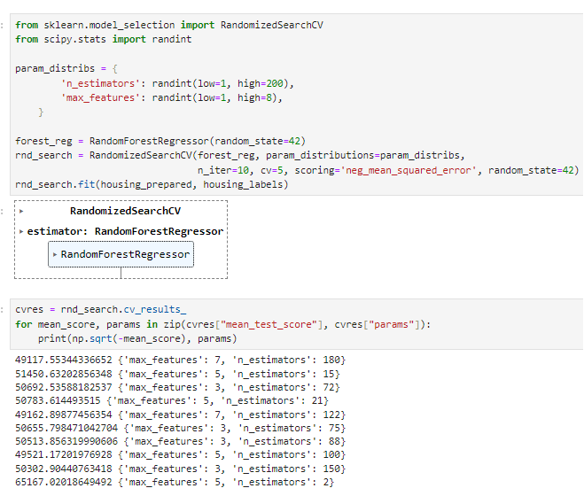
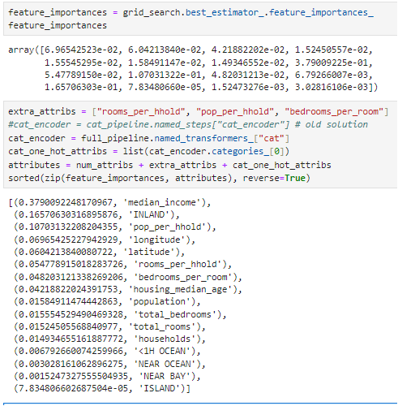

Analysis of the best models and their errors
Notes:
With this information, you might want to try to discard some less useful features (for example, the only really important category seems to be ocean_proximity, so you might want to try discarding the rest).

Slide 40


Final model
We can compute a 95% confidence interval for the test RMSE:
Alternatively, we could use a z-scores rather than t-scores:

